Slide 1
Если ваш ребёнок не выговаривает некоторые звуки речи, его обязательно нужно научить выполнять упражнения артикуляционной гимнастики. Это поможет освоить некоторые позиции языка в ротовой полости, чтобы подготовить его к правильному произношению звуков родного языка.

Slide 2
Уважаемые родители!
При выполнении артикуляционной гимнастики дома следует соблюдать ряд условий:
1. Приступать к выполнению упражнений следует лишь в том случае, когда ваш ребенок здоров, сыт, спокоен.
2. Необходимо создать мотивацию ребенку, т.е. объяснить, какие лично для него плюсы создаст правильное звукопроизношение, четкая и разборчивая речь.
3. Упражнения выполняются систематически, ежедневно, точно по рекомендации логопеда или воспитателя.
4. У ребенка обязательно должно быть место для выполнения упражнений, оснащенное небольшим зеркалом (для возможности самоконтроля у ребенка во время выполнения заданий), бумажными салфетками для выполнения артикуляционных упражнений,
5. Выполнять задания должен сам ребенок, а родители лишь контролируют правильность выполнения и при необходимости поправляют.
6. Если ребенок устал во время выполнения, обязательно нужно дать ему отдохнуть. Если в данный момент ребенок не хочет заниматься, нужно перенести занятие, но обязательно выполнить задание позже.
7. Никогда не ругайте ребенка, если у него не получается задание, ободрите, выполните предыдущее задание, для вселения уверенности в свои силы и возможности не потерять ранее полученные навыки.
8. Чаще хвалите ребенка, формируйте у него уверенность в своих силах, создавайте ситуацию успеха.

Slide 3
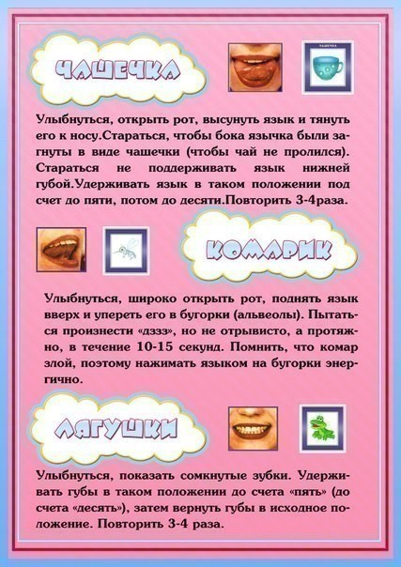

Slide 4
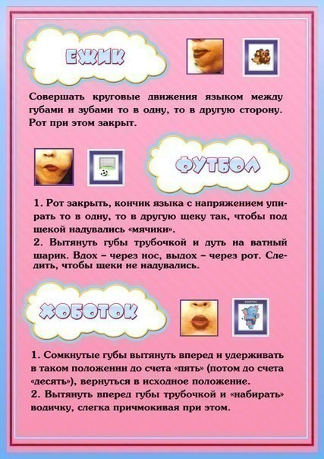

Slide 5
